Slide 1
第5章 MATLAB程序设计
5 . 1 程序流程控制
5 . 2 M文件
5 . 3 函数调用和参数传递
5 . 4 利用函数句柄执行函数
5 . 5 利用泛函命令进行数值分析
5 . 6 内联函数
5 . 7 M文件性能的优化和加速

Slide 2
5 . 1 程序流程控制
5.1.1 for…end循环结构
MATLAB的循环结构有2种：for…end结构和while…end结构。
语法：
for 循环变量=array
循环体
end
【例5.1】 使用for…end循环编程求出1+3+5…+99的值。
sum=0;
for n=1:2:100
sum=sum+n
end

Slide 3
5.1.1 for…end循环结构
【例5.2】 使用for…end循环将单位阵转换为列向量。
sum=zeros(6,1);
for n=eye(6,6)
sum=sum+n
end
计算结果如下。
sum=
1
1
1
1
1
1

Slide 4
5.1.2 while…end循环结构
for…end循环的循环次数确定，而while…end循环的循环次数不确定。
语法：
while 表达式
循环体
end

Slide 5
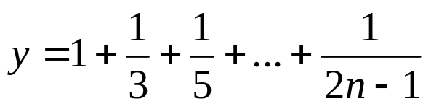
5.1.2 while…end循环结构
【例5.3】 根据 ， 求y<3时的最大n值和y值。
y=0;
n=1;
while y<3
y=y+1/(2*n-1);
n=n+1;
z(n)=y;
end
mn=n-2 %y<3之前的n
my=z(n-1)
计算结果如下。
mn =
56
my =
2.9944

Slide 6
5.1.3 if…else…end条件转移结构
if…else…end结构是最常见的条件转移结构。
语法：
if条件式1
语句段1
elseif条件式2
语句段2
…
else
语句段n+1
end

Slide 7
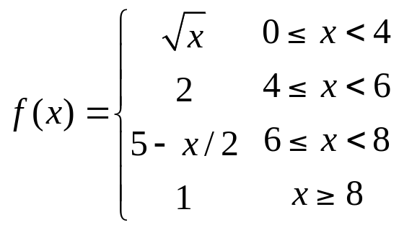
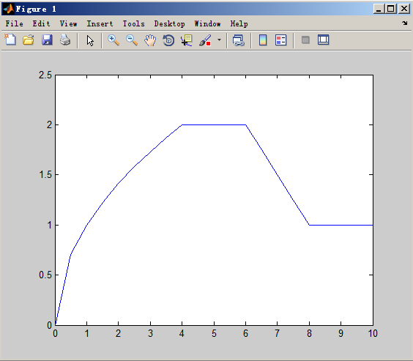
【例5.4】 根据不同的分段表达式 ，绘制分段函数曲线，曲线如图5.1所示。

Slide 8
x=0:0.5:10;
y=zeros(1,length(x)); %产生0行向量，y的初始值为0
for n=1:length(x)
if x(n)>=8
y(n)=1;
elseif x(n)>=6
y(n)=5-x(n)/2;
elseif x(n)>=4
y(n)=2;;
else
y(n)=sqrt(x(n));
end
end
plot(x,y)
axis([0 10 0 2.5]);

Slide 9
5.1.4 switch…case开关结构
switch…case结构是有多个分支结构的条件转移结构。
语法：
switch开关表达式
case表达式1
语句段1
case表达式2
语句段2
…
otherwise
语句段n
end

Slide 10
【例5.5】 用switch…case开关结构得出各月份的季节。
for month=1:12;
switch month
case{3,4,5}
season='spring'
case{6,7,8}
season='summer'
case{9,10,11}
season='autumn'
otherwise
season='winter'
end
end

Slide 11
5.1.5 try…catch…end试探结构
MATLAB提供一种试探结构try…catch…end，这种语句结构是其他很多语言所没有的。
语法：
try
语句段1
catch
语句段2
end

Slide 12
【例5.6】 用try…catch…end结构进行矩阵相乘运算。
n=4;
a=magic(n);
m=3;
b=eye(3);
try
c=a*b
catch
c=a(1:m,1:m)*b
end
lasterr
计算结果如下。
c=
16 2 3
5 11 10
9 7 6

Slide 13
用lasterr函数查看出错原因显示如下。
ans=
Errorusing==>*
Inner matrix dimensions must agree.
程序分析：试探出矩阵的大小不匹配时，矩阵无法相乘，则再执行catch后面的语句段，将A的子矩阵取出与B矩阵相乘。

Slide 14
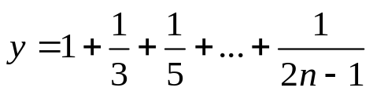
5.1.6 流程控制语句
1．break命令
break命令可以使包含break的最内层的for或while语句强制终止，立即跳出该结构，执行end后面的命令，break命令一般和if结构结合使用。
【例5.7】 将【例5.3】增加条件，用if与break命令结合，停止while循环。计算 值，当y>=3时终止计算。
y=0;
n=1;
while n<=100
if y<3
y=y+1/(2*n-1);
n=n+1;
z(n)=y;
else
break
end
end
mn=n-2 %y<3之前的n
my=z(n-1)

Slide 15
2．continue命令
continue命令用于结束本次for或while循环，与break命令不同的是continue只结束本次循环而继续进行下次循环。
【例5.8】 将if命令与continue命令结合，计算的1～100中除了5的倍数之外的所有整数和。
sum=0;
for n=1:100
if mod(n,5)==0
continue; %能被整除就跳出本次外循环
else
sum=sum+n;
end
end
sum
计算结果如下。
sum=
4000

Slide 16
3．return命令
return命令用于终止当前命令的执行，并且立即返回到上一级调用函数或等待键盘输入命令，可以用来提前结束程序的运行。
return命令也可以用来终止键盘方式。
4．pause命令
pause命令用来使程序运行暂停，等待用户按任意键继续；用于程序调试或查看中间结果，也可以用来控制动画执行的速度。
语法：
pause %暂停
pause(n) %暂停n秒
5．keyboard命令
keyboard命令用来使程序暂停运行，等待键盘命令，执行完自己的工作后，输入return语句，程序就继续运行。keyboard命令可以用来在程序调试或程序执行时修改变量。

Slide 17
6．input命令
input命令用来提示用户应从键盘输入数值、字符串和表达式，并接受该输入。
Input命令常用的几种格式如下。
>>a=input('input a number:') %输入数值给a
input a number:45
a=
45
>>b=input('input a number:','s') %输入字符串给b
input a number:45
b=
45
>>input('input a number:') %将输入值进行运算
input a number:2+3
ans=
5

Slide 18
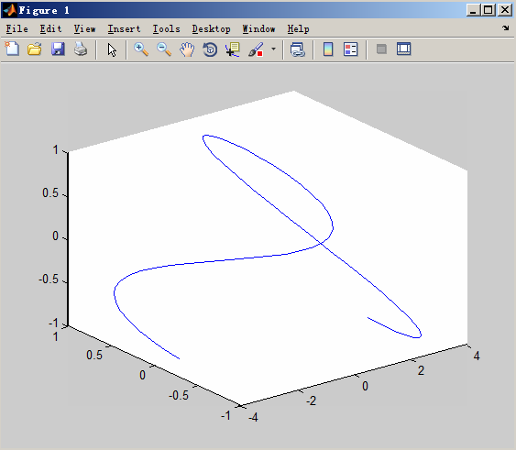
5.1.7 循环结构与动画
1．以电影方式产生动画
以电影方式产生动画，有2个步骤。
（1）使用getframe命令抓取图形作为画面，每个画面都是以1个列向量的方式，置于存放整个电影的矩阵M中。
（2）使用movie(M,k)命令播放电影，并可指定矩阵M播放的重复次数k。
【例5.9】 使用电影方式制作动画并显示，最后一幅画面如图5.2所示。

Slide 19
5.1.7 循环结构与动画
t=-pi:0.1:pi;
n=length(t)
for ii=1:n %循环次数由横坐标长度决定
x=-pi:0.1:t(ii);
y=sin(2*x);
z=cos(x);
plot3(x,y,z) %绘制曲线
axis([-4,4,-1,1,-1,1]); %确定坐标轴范围
M(ii)=getframe; %抓取画面
end
movie( M) %播放数组M的画面

Slide 20
5.1.7 循环结构与动画
2．以对象方式产生动画
（1）擦除属性EraseMode。以对象方式产生动画需要设置EraseMode属性。EraseMode为1个字符串，代表对象的擦除方式，即对于旧对象的处理方式。EraseMode属性有以下几种。
① normal：计算整个画面的数据，重画整个图形。
② xor：将旧对象的点以xor的方式还原，即只画与屏幕色不一致的新对象点，擦除不一致的原对象点，这种方式不会擦除被擦对象下面的其他图像。
③ background：将旧对象的点变成背景颜色，实现擦除，这种方式会擦除被擦对象下的其他图像。
④ none：保留旧对象的点，不进行任何擦除。

Slide 21
5.1.7 循环结构与动画
（2）对象的位置属性。通常在动画过程中，会改变对象的位置、尺寸或颜色等外观属性。位置属性有如下2种。
① xdata：为1个向量，代表对象的x坐标值。
② ydata：为1个向量，代表对象的y坐标值。
（3）屏幕刷新。当新对象的属性设置后，应刷新屏幕，使新对象显示出来，刷新屏幕用drawnow命令实现。drawnow命令使MATLAB暂停当前的任务序列而去刷新屏幕，如果没有drawnow命令，MATLAB则会等当前的任务序列执行完才去刷新屏幕。
（4）产生动画。产生动画的具体步骤是：首先产生1个对象，其EraseMode属性为xor、background或none；然后在循环中产生动画，每次循环改变此对象的xdata或ydata（或两者）；最后使用drawnow命令刷新屏幕。

Slide 22
5.1.7 循环结构与动画
【例5.10】 使用对象方式产生1个红色的小球沿着曲线运行的界面，如图5.3所示。
>>x=0:0.1:20;
>>y=1−1/sqrt(1−0.3^2)*exp(−0.3*x).*sin(sqrt(1−0.3^2)*x+acos(0.3));
>>plot(x,y)
>>h=line(0,0,'color','red','marker','.','markersize',40,'erasemode','xor');%定义红色的小球
>>for i=1:length(x)
set(h,'xdata',x(i),'ydata',y(i)); %设置小球的新位置
pause(0.005) %暂停0.005 s
drawnow %刷新屏幕
end

Slide 23
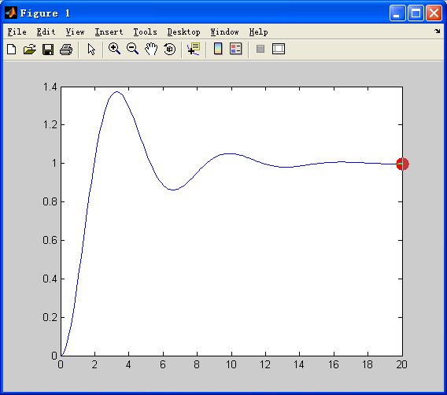
5.1.7 循环结构与动画
运行界面

Slide 24
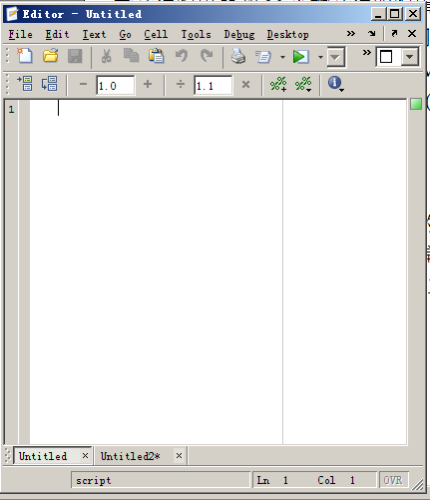
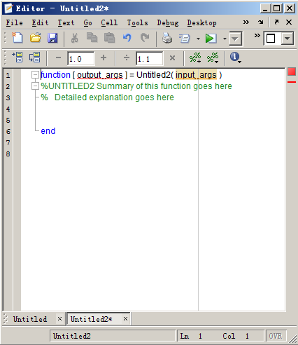
5 . 2 M文件
5.2.1 M文件编辑器
单击MATLAB桌面上的 图标，或者选择菜单“File”→ “New”→“Script”命令，或选择“Function”可以分别打开空白的M脚本文件编辑器和M函数文件编辑器。

Slide 25
5.2.2 M脚本文件
脚本文件具有如下特点。
（1）脚本文件中的命令格式和前后位置，与在命令窗口中输入时没有任何区别。
（2）MATLAB在运行脚本文件时，只是简单地按顺序从文件中读取一条条命令，送到MATLAB命令窗口中去执行。
（3）与在命令窗口中直接运行命令一样，脚本文件运行产生的变量都是驻留在MATLAB的工作空间（workspace）中，可以很方便地查看变量，除非用clear命令清除；脚本文件的命令也可以访问工作空间的所有数据，为此要注意避免变量的覆盖而造成程序出错。

Slide 26
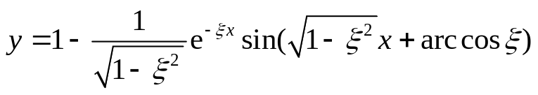
【例5.11】 在M文件编辑/调试器窗口中编写M脚本文件绘制二阶系统的多条时域曲线。欠阻尼系统的时域输出y与x的关系为
（1）将命令全部写入M文件编辑器中，在第1行写入包含文件名的注释。保存文件为Ex0501.m。
% EX0511 绘制二阶系统的时域曲线
x=0:0.1:20;
y1=1−1/sqrt(1−0.3^2)*exp(−0.3*x).*sin(sqrt(1−0.3^2)*x+acos(0.3));
plot(x,y1,'r') %画阻尼系数为0.3的曲线
hold on
y2=1−1/sqrt(1−0.707^2)*exp(−0.707*x).*sin(sqrt(1−0.707^2)*x+acos(0.707));
plot(x,y2,'g') %画阻尼系数为0.707的曲线
y3=1−exp(−x).*(1+x);
plot(x,y3,'b') %画阻尼系数为1的曲线

Slide 27
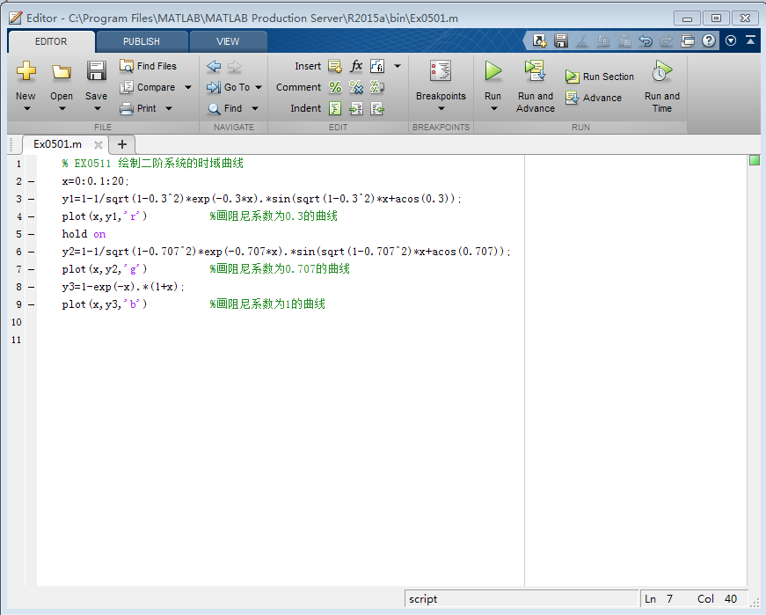

Slide 28
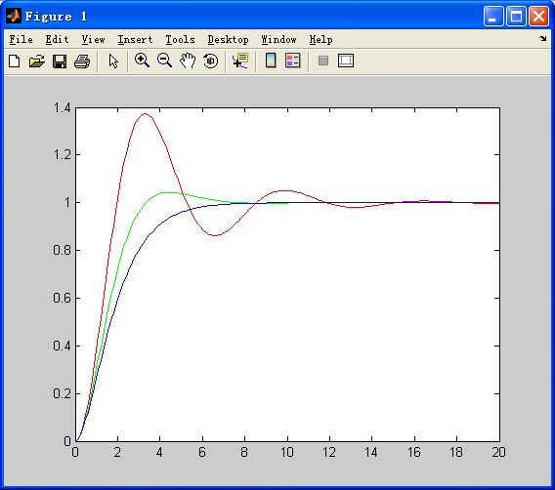
5.2.2 M脚本文件
（2）选择M文件编辑器菜单“Debug”→“Run”命令

Slide 29
5.2.2 M脚本文件
查看工作空间的变量如下：
>>whos
Name Size Byte Class
x 1x201 1608 doublearray
y1 1x201 1608 doublearray
y2 1x201 1608 doublearray
y3 1x201 1608 doublearray
Grand total is 804 elements using 6432 Byte

Slide 30
5.2.3 M函数文件
M函数文件的基本格式如下：
函数声明行
H1行（用%开头的注释行）
在线帮助文本（用%开头）
编写和修改记录（用%开头）
函数体
说明：
（1）函数声明行以“function”引导，是M函数文件必须有的，M脚本文件没有；函数名和文件名一致，当不一致时，MATLAB以文件名为准，Ex0502函数保存在Ex0502.m文件中。
函数声明行的格式：
function [输出变量列表]=函数名（输入变量列表）

Slide 31
（2）H1行通常包含大写的函数文件名，可以提供help和look for关键词用于查询。
（3）在线帮助文本通常包含函数输入、输出变量的含义和格式说明。
（4）编写和修改记录一般在空1行后，记录作者、日期和版本记录，用于软件档案管理。
（5）函数体由MATLAB的命令或者通过流程控制结构组织的命令组成。通过函数体实现函数的功能。
在MATLAB界面中选择菜单“File”→“New”→“Function”命令，则会创建一个新的函数文件并自动生成函数语句：
function [ output_args ] = Untitled1( input_args )
%UNTITLED1 Summary of this function goes here
% Detailed explanation goes here
end

Slide 32
【例5.12】 在M文件编辑/调试器窗口编写计算二阶系统时域响应的M函数文件，并在MATLAB命令窗口中调用该文件。
（1）修改上面的程序内容，修改output_args，Untitled1和input_args的名称。
function y=Ex0512(zeta)
%EX0512 Step response of quadratic system.
%Second order output curve
%copyright 2011−05−01
x=0:0.1:20;
y=1−1/sqrt(1−zeta^2)*exp(−zeta*x).*sin(sqrt(1−zeta^2)*x+acos(zeta));
plot(x,y)
end

Slide 33
5.2.3 M函数文件
（2）将函数文件保存为“Ex0512.m”。
在命令窗口输入help和lookfor命令查看帮助信息：
>>help Ex0512
EX0512 Step response of quadratic system.
Second order output curve
>>lookfor 'Second order output curve'
Ex0512.m: %二阶系统时域响应

Slide 34
5.2.3 M函数文件
（3）在MATLAB命令窗口输入以下命令，则会出现f的计算值和绘制的曲线：
>>f=Ex0512(0.3)
① 第1行指定该文件是函数文件，文件名为“Ex0512”，输入参数为阻尼系数zeta，输出参数为时域响应y。
② 当函数文件调用结束，查看x、y。
>>x
???Undefined function or variable'x'.
>>y
???Undefined function or variable'y'.

Slide 35
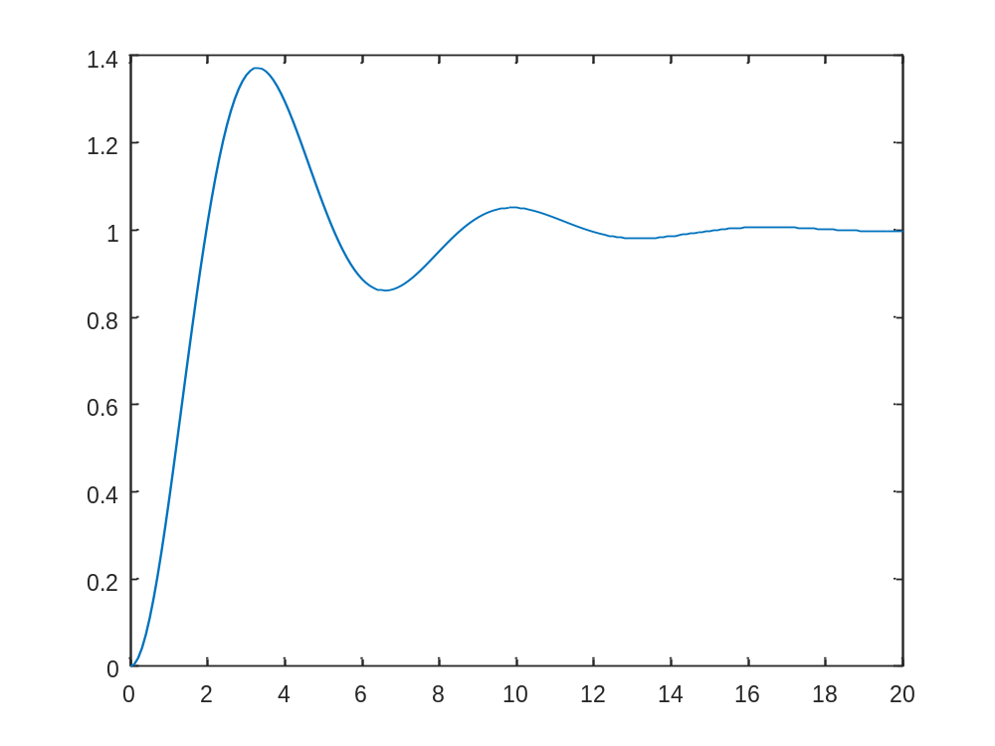

Slide 36
5 . 3 函数调用和参数传递
5.3.1 子函数和私有函数
1．子函数
在1个M函数文件中，可以包含1个以上的函数，其中只有一个是主函数，其他均为子函数。
（1）在1个M文件中，主函数必须出现在最上方，其后是子函数，子函数的次序无任何限制。
（2）子函数不能被其他文件的函数调用，只能被同一文件中的函数（可以是主函数或子函数）调用。
（3）同一文件的主函数和子函数变量的工作空间相互独立。
（4）用help和lookfor命令不能提供子函数的帮助信息。

Slide 37
【例5.13】 将画二阶系统时域曲线的函数作为子函数，编写画多条曲线的程序。
function Ex0513()
%EX0513 使用函数调用绘制二阶系统时域响应
z1=0.3;
Ex0512(z1); %调用Ex0502
hold on
z1=0.5
Ex0512(z1) %调用Ex0502
z1=0.707;
Ex0512(z1) %调用Ex0502
end
functiony=Ex0512(zeta)
%子函数，画二阶系统时域曲线
x=0:0.1:20;
y=1−1/sqrt(1−zeta^2)*exp(−zeta*x).*sin(sqrt(1−zeta^2)*x+acos(zeta))
plot(x,y)
end
栏目：宝宝研究院

Slide 38
5.3.1 子函数和私有函数
2．私有函数
私有函数是指存放在private子目录中的M函数文件，具有以下性质。
（1）在private目录下的私有函数，只能被其父目录的M函数文件所调用，而不能被其他目录的函数调用。私有函数对其他目录的文件是不可见的，私有函数可以和其他目录下的函数重名。
（2）私有函数父目录的M脚本文件也不可调用私有函数。
（3）在函数调用搜索时，私有函数优先于其他MATLAB路径上的函数。

Slide 39
3．调用函数的搜索顺序
在MATLAB中调用1个函数，搜索的顺序如下。
（1）查找是否为子函数。
（2）查找是否为私有函数。
（3）从当前路径中搜索此函数。
（4）从搜索路径中搜索此函数。

Slide 40
5.3.2 局部变量和全局变量
1．局部变量
局部变量（Local Variables）是在函数体内部使用的变量，其影响范围只能在本函数内；每个函数在运行时，都占用独立的函数工作空间，此工作空间和MATLAB的工作空间是相互独立的。局部变量仅存在于函数的工作空间内，只在函数执行期间存在，当函数执行完变量就消失。
2．全局变量
全局变量（Global Variables）是可以在不同的函数工作空间和MATLAB工作空间中共享使用的变量。

Slide 41
【例5.14】 修改【例5.13】在主函数和子函数中使用全局变量。
function Ex0514()
%EX0514 使用全局变量绘制二阶系统时域响应
global X
X=0:0.1:20;
z1=0.3;
Ex0512(z1);
hold on
z1=0.5;
Ex0512(z1);
z1=0.707;
Ex0512(z1);

Slide 42
function Ex0512(zeta)
%子函数，画二阶系统时域曲线
global X
y=1−1/sqrt(1−zeta^2)*exp(−zeta*X).*sin(sqrt(1−zeta^2)*X+acos(zeta));
plot(X,y);
程序分析：X变量为全局变量，在需要使用的主函数和子函数中都需要用global定义；同样，如果在工作空间中定义X为全局变量后也可以使用。
>>global X
who
Your variables are:
X

Slide 43
5.3.3 函数的参数
函数调用的格式如下：
[输出参数1，输出参数2，…]=函数名（输入参数1，输入参数2，…）
1．参数传递规则
在MATLAB中，函数具有自己的工作空间，函数内变量与外界（包括其他函数和工作空间）的唯一联系就是通过函数的输入/输出参数。输入参数在函数中的任何变化，都仅在函数内进行，不会传递回去。

Slide 44
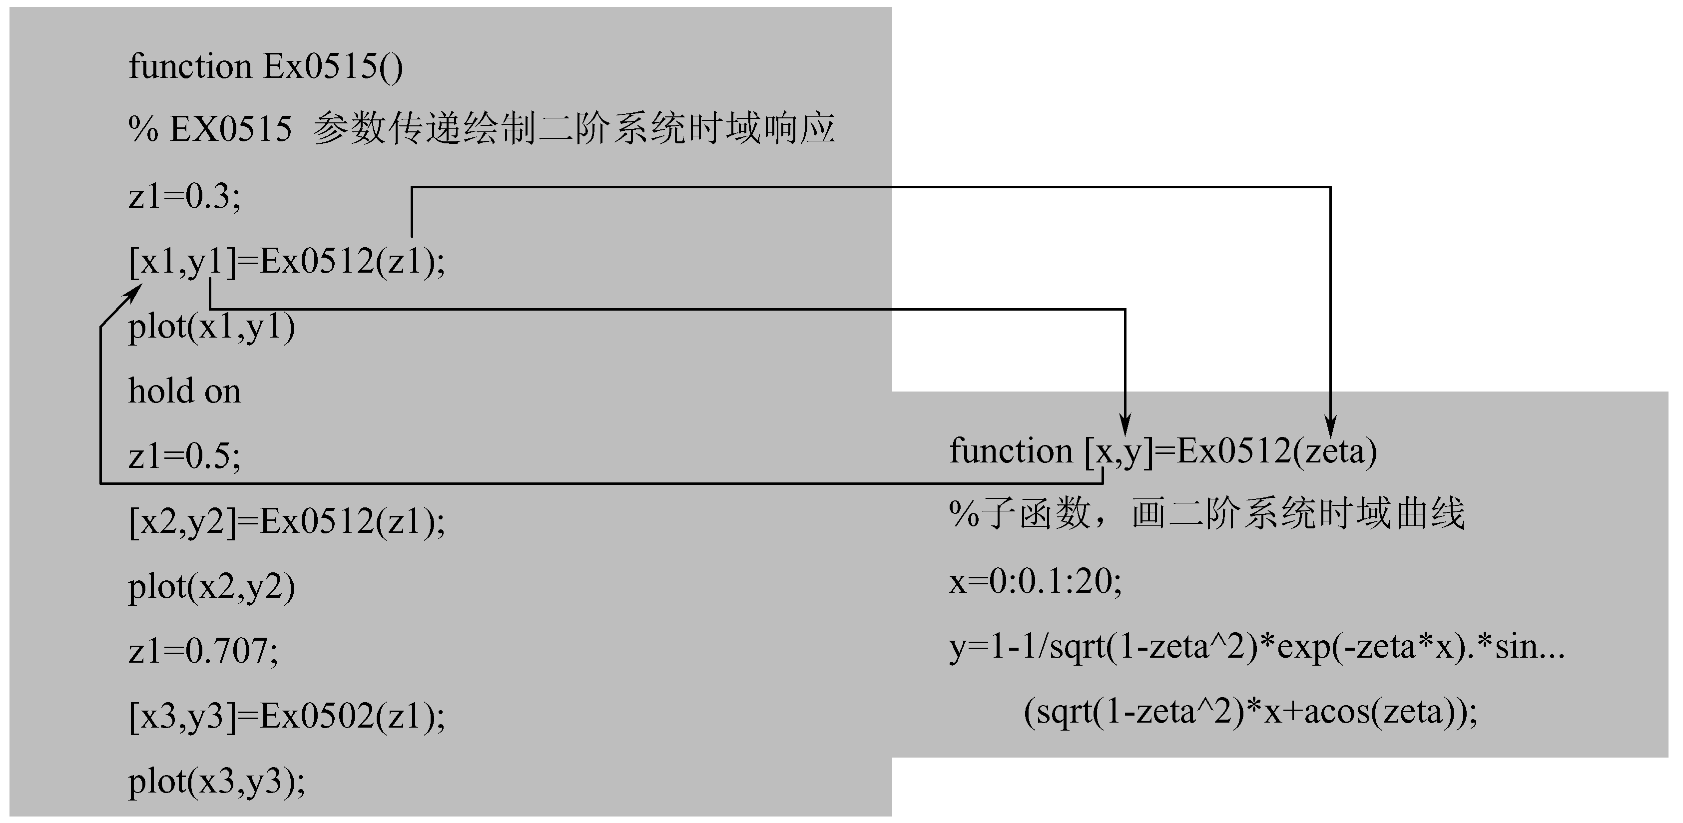
【例5.15】 将画二阶系统时域的函数修改，使用输入/输出参数来实现参数传递，如图5.6所示。

Slide 45
2．函数参数的个数
MATLAB函数的调用有一个与其他语言不同的特点是：函数的输入/输出参数的数目都可以变化，用户可以根据参数的个数编程。
（1）nargin变量和nargout变量。在MATLAB中有2个特殊变量：nargin和nargout。nargin用于获得输入参数的个数，nargout用于获得输出参数的个数。
语法：
nargin %在函数体内获取实际输入变量的个数
nargout %在函数体内获取实际输出变量的个数
nargin('fun') %在函数体外获取定义的输入参数个数
nargout('fun') %在函数体外获取定义的输出参数个数

Slide 46
5.3.3 函数的参数
【例5.16】 计算2个数的和，根据输入参数个数的不同使用不同的运算表达式。
function[sum,n]=Ex0516(x,y)
%EX0516 参数个数可变，计算x和y的和
if nargin==1
sum=x+0; %若输入1个参数就计算与0的和
else if nargin==0
sum=0; %若无输入参数就输出0
else
sum=x+y; %若输入的是2个数则计算和
end
n=nargin;
end

Slide 47
在命令窗口调用Ex0516函数，分别使用2个、1个和无输入参数，结果如下所示。
>>[y,n]=Ex0516(2,3)
y=
5
n=
2
>>[y,n]=Ex0516(2)
y=
2
n=
1
>>[y,n]=Ex0516
y=
0
n=
0

Slide 48
5.3.3 函数的参数
如果输入的参数多于输入参数个数，则会出错。
>>[y,n]=Ex0516(1,2,3)
???Errorusing==>ex0516
Toomanyinputarguments.
也可以在工作空间查看函数体定义的输入参数个数。
>>nargin('Ex0516')
ans=
2

Slide 49
【例5.16续】 添加以下程序，查看用nargout变量获取输出参数个数。
if nargout==0 %当输出参数个数为0时，运算结果为0
sum=0;
end
在命令窗口调用Ex0516函数，当输出参数格式不同时，结果如下。
>>Ex0516(2,3) %当输出参数个数为0时
ans=
0
>>y=Ex0516(2,3) %当输出参数个数为1时
y=
5
>>[y,n,x]=Ex0516 %当输出参数个数太多时
???Errorusing==>ex0516
Too many out put arguments

Slide 50
（2）varargin变量和varargout变量。MATLAB还有2个特殊变量：varargin和varargout，可以获得输入/输出变量的各元素内容，varargin和varargout都是元胞数组。
【例5.16续】 计算所有输入变量的和。
function[y,n]=Ex0516(varargin)
%EX0516 使用可变参数varargin
if nargin==0 %当没有输入变量时输出0
disp('NoInputvariables.')
y=0;
elseif nargin==1 %当一个输入变量时，输出该数
y=varargin{1};
else

Slide 51
n=nargin;
y=0;
for m=1:n
y=varargin{m}+y; %当有个输入变量时，循环相加
end
end
n=nargin;
在MATLAB的命令窗口中输入不同个数的变量调用函数Ex0516，结果如下。
>> [y,n]=Ex0516(1,2,3,4) %输入4个参数
y=
10
n=
4

Slide 52
>>[y,n]=Ex0516(1) %输入1个参数
y=
1
n=
1
>>[y,n]=Ex0516 %无输入参数
NoInputvariables.
y=
0
n=
0

Slide 53
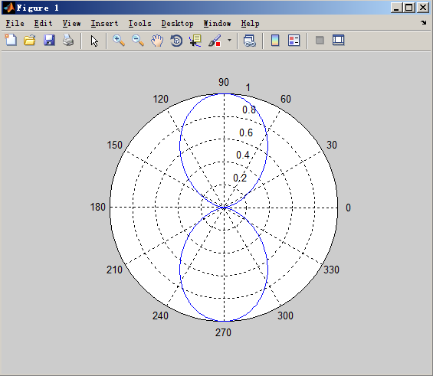
5.3.4 程序举例
【例5.17】 根据输入的参数绘制不同的曲线，每个子函数绘制一种曲线。
程序分析：主函数名为Ex0517，4个子函数名分别为po1、po2、po3和po4，文件保存为Ex0517.m。命令窗口中输入以下命令：
>>y=Ex0517(1);

Slide 54
function [y ] = Ex0517( z )
%Ex0517 polar wave
theta=-pi:0.01:pi;
switch z %根据z选择不同的函数
case 1
r=po1(2,theta);
case 2
r=po2(3,theta);
case 3
r=po3(2,theta);
case 4
r=po4(3,theta);
end
polar(theta,r) %绘制极坐标图

Slide 55
function r=po1(pow,theta) %子函数po1
r=sin(theta).^pow;
end
function r=po2(pow,theta)
r=sin(theta).^pow;
end
function r=po3(pow,theta)
r=cos(theta).^pow;
end
function r=po4(pow,theta)
r=cos(theta).^pow;
end
end

Slide 56
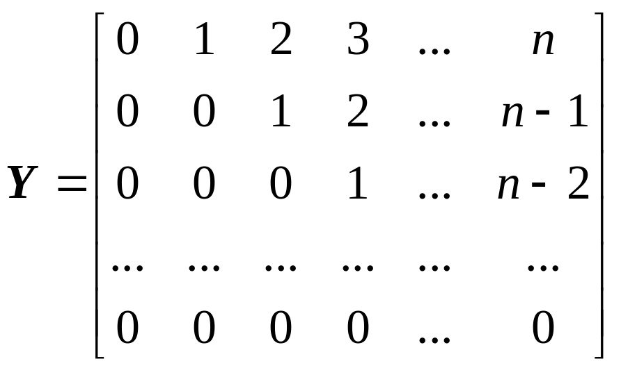
5.3.4 程序举例
【例5.18】 编写M函数文件，通过流程控制语句，建立如下的矩阵。

Slide 57
functiony=Ex0518(m)
%EX0518 用循环流程控制语句创建矩阵
y=0;
m=m−1;
for n=1:m
y=[0,y]; %创建全0行
end
for n=1:m
a=[1:1:n];
b=a;
for k=m: −1:n
b=[0,b];
end
y=[b;y];
n=n+1;
end

Slide 58
5.3.4 程序举例
在命令窗口中调用Ex0518函数。
>>y=Ex0518(5)
y=
0 1 2 3 4
0 0 1 2 3
0 0 0 1 2
0 0 0 0 1
0 0 0 0 0

Slide 59
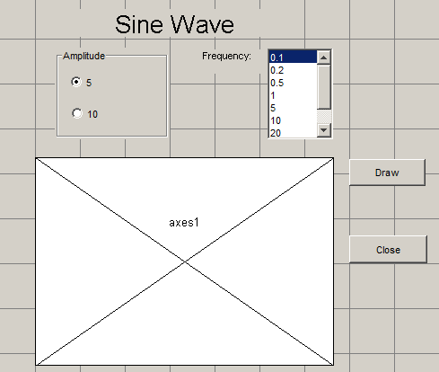
5.3.4 程序举例
【例5.19】 在本书第4章例4.30中，在界面中绘制正弦波形，在单选按钮中选择振幅，在列表框中选择频率，然后绘制正弦曲线。
1．设计界面
界面设计如图5.8所示。

Slide 60
5.3.4 程序举例
2．回调函数
回调函数需要在单击“Draw”按钮（pushbutton1）时绘制正弦曲线，单击“Close”按钮（pushbutton1）时关闭窗口。
编写回调函数的步骤：选择“Draw”按钮（pushbutton1）单击鼠标右键，然后选择菜单“View Callbacks”→“Callback”命令，进入pushbutton1_Callback函数，在函数中添加函数内容如下：
function pushbutton1_Callback(hObject, eventdata, handles)
am_1=get(handles.radiobutton1,'value');%获取单选按钮radiobutton1的值
am_2=get(handles.radiobutton2,'value');
if am_1==1 %如果单选按钮radiobutton1被选中
am=5;
else
am=10;
end
fre1=get(handles.listbox1,'string'); %获取下拉列表listbox1的string属性
n=get(handles.listbox1,'value'); %获取下拉列表listbox1被选中的列表索引
fre=eval(fre1{n}); %得出下拉列表listbox1被选中项的内容
x=0:0.1:10;
plot(am*sin(fre*x)); %绘制正弦曲线，振幅和频率根据选择得出

Slide 61
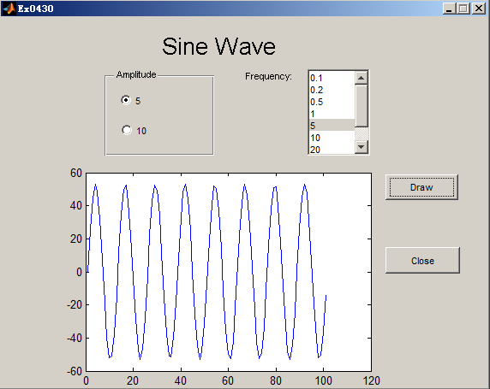
5.3.4 程序举例
handles变量非常重要，它是1个结构数组，包括以下两部分内容。
（1）存储所有在图形界面中的控件、菜单、坐标轴对象的句柄，每个对象的句柄名称与对象的“Tag”名相同，如下拉列表listbox1的句柄是“handles.listbox1”。
（2）通过get函数可以获得不同对象的属性值，例如，get(handles.listbox1,'string')得出9×1的元胞数组，记录了所有下拉项的值，fre1{n}用来获取对应下拉列表项的值；get(handles.listbox1,'value')得出用户所选的下拉项的索引，如果选择第一项则为1。
运行界面如图5.9所示。

Slide 62
5 . 4 利用函数句柄执行函数
5.4.1 函数句柄的创建
1．函数句柄的创建
与图形对象的句柄不同，函数句柄不是在函数文件创建时自动创建的，而是必须通过专门的定义。创建函数句柄使用“@”符号或str2func命令实现。
语法：
h_fun=@fun %创建函数句柄
h_fun=str2func('fun') %创建函数句柄
h_array=str2func({'fun1', 'fun2', …}) %创建函数句柄数组
【例5.20】 创建MATLAB内部函数的句柄。
>>h_sin=@sin; %创建函数句柄
>>h_cos=str2func('cos'); %创建函数句柄数组
>>h_array=str2func({'sin','cos','tan'})
h_array=
@sin @cos @tan

Slide 63
5.4.1 函数句柄的创建
2．使用函数句柄的优点
利用函数句柄执行函数的优点有以下几点。
（1）在更大范围内调用函数。函数句柄包含了函数文件的路径和函数类型，即函数是否为内部函数、M或P文件、子函数、私有函数等。
（2）提高函数调用的速度。不使用函数句柄时，对函数的每次调用都要为该函数进行全面的路径搜索，直接影响了速度。
（3）使函数调用像使用变量一样方便、简单。
（4）可迅速获得同名重载函数的位置、类型信息。

Slide 64

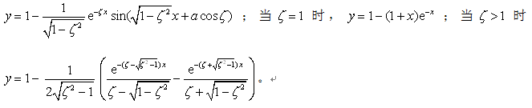
5.4.2 用feval命令执行函数
函数也可以使用feval命令直接执行，feval命令可以使用函数句柄或函数名。
语法：
[y1,y2, …]=feval(h_fun,arg1,arg2…)
[y1,y2, …]=feval('funname',arg1,arg2…)
【例5.21】 根据阻尼系数绘制不同二阶系统的时域响应，当 时，

Slide 65
5.4.2 用feval命令执行函数
在MATLAB的命令窗口调用该Ex0520函数有3种格式。
（1）用feval命令利用函数句柄执行。
>>h_Ex0520=str2func('Ex0520')
h_Ex0520=
@Ex0520
>>y=feval(h_Ex0520,1);
（2）用feval命令利用函数名执行。
>>y=feval('Ex0520',1);
（3）直接调用函数。
>>y=Ex0520(1);

Slide 66
5 . 5 利用泛函命令进行数值分析
5.5.1 求极小值
1．fminbnd函数
fminbnd函数用来计算单变量非线性函数的极小值。
语法：
[x,y]=fminbnd(h_fun,x1,x2,options)
[x,y]=fminbnd('funname',x1,x2,options)
【例5.22】 用fminbnd求解humps函数的极小值。
>>[x,y]=fminbnd(@humps,0.5,0.8) %求在0.5～0.8之间的极小值
x=
0.6370
y=
11.2528

Slide 67
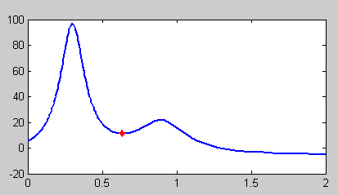
5.5.1 求极小值
程序分析：humps函数是MATLAB提供的M文件，保存为humps.m文件；@humps表示humps函数的句柄，humps的函数最小值曲线如图5.10所示，最小值为图中的圆点(0.6370，11.2528)，误差小于10⁻⁴。

Slide 68
5.5.1 求极小值
2．fminsearch函数
fminsearch函数用于求多变量无束缚非线性最小值，采用Nelder-Mead单纯形算法求解多变量函数的最小值。
语法：
x=fminsearch(h_fun,x0)
x=fminsearch('funname',x0)
【例5.23】 求著名的Banana测试函数f(x,y)=100(y−x²)²+(1−x)²的最小值，它的理论最小值是x=1，y=1。该测试函数有一片浅谷，很多算法都难以逾越。
>>fn=inline('100*(x(2) −x(1)^2)^2+(1−x(1))^2','x') %用inline产生内联函数，x和y用二元数组表示
fn=
Inline function:
fn(x)=100*(x(2) −x(1)^2)^2+(1−x(1))^2
>>y=fminsearch(fn,[0.5, −1]) %从(0.5,−1)为初始值开始搜索求最小值
y=
1.0000 1.0000

Slide 69
5.5.2 求过零点
fzero函数可以寻找一维函数的零点，即求f(x)=0的根。
语法：
x=fzero(h_fun,x0,tol,trace)
x=fzero('funname',x0,tol,trace)
【例5.24】 求解humps函数的过零点，humps函数的过零点用圆点表示，如图5.11所示。
>>xzero=fzero(@humps,1) %求在1附近的零点
xzero=
1.2995
>>xzero=fzero(@humps,[0.5,1.5]) %求在0.5～1.5范围内的零点
xzero=
1.2995
>>xzero=fzero(@humps,[0.5,1]) %求在0.5～1范围内的零点
???Errorusing==>fzero
The function valuesat the interval end points must differin sign.

Slide 70
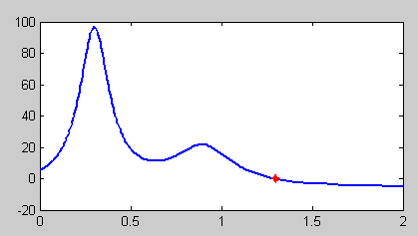
5.5.2 求过零点
humps函数的过零点

Slide 71
5.5.3 数值积分
语法：
s=quad(h_fun,x1,x2,tol,trace,p1,p2, …)
s=quad('funname',x1,x2,tol,trace,p1,p2, …)
s=quad8(h_fun,x1,x2,tol,trace,p1,p2, …)
s=quad8('funname',x1,x2,tol,trace,p1,p2, …)
【例5.25】 计算y=humps(x)曲线下面的面积。
>>x=0:0.01:1;
>>y=humps(x);
>>area=trapz(x,y) %用梯形计算积分
area=
29.8571
>>area1=quad(@humps,0,1) %用quad计算积分
area1=
29.8583
>>area2=quad8(@humps,0,1) %用quad8计算积分
area2=
29.8583

Slide 72
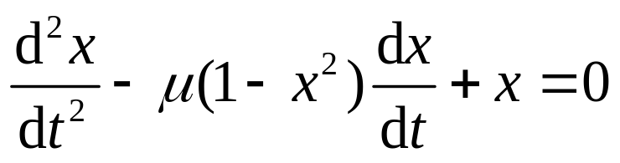
5.5.4 微分方程的数值解
MATLAB提供了ode23、ode45和ode113等多个函数求解微分方程的数值解。以下介绍低维方法、高维方法和变维方法解一阶常微方程组。
语法：
[t,y]=ode45(h_fun,tspan,y0,options,p1,p2…)
[t,y]=ode45('funname',tspan,y0,options,p1,p2…)
【例5.26】 解经典的范德波尔（Van derPol）微分方程：

Slide 73
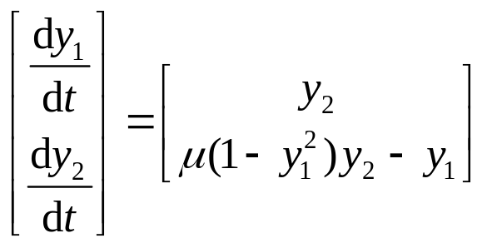
5.5.4 微分方程的数值解
（1）必须把高阶微分方程式变换成为一阶微分方程组。
令y₁=x，y₂=dx/dt，则将二阶微分方程变为一阶微分方程组：
（2）编写1个函数vdpol.m文件，设定μ=2，该函数返回上述导数值。输出结果由1个列向量yprime给出。y₁和y₂合并写成列向量y。
函数M文件vdpol.m：
%范德波尔方程
functiony prime=vdpol(t,y)
yprime=[y(2);2*(1−y(1)^2)*y(2) −y(1)]

Slide 74
5.5.4 微分方程的数值解
（3）给定当前时间及y₁和y₂的初始值，解微分方程。
>>tspan=[0,30]; %起始值0和终止值30
>>y0=[1;0]; %初始值
>>[t,y]=ode45(@vdpol,tspan,y0); %解微分方程
>>y1=y(:,1);
>>y2=y(:,2);
>>figure(1)
>>plot(t,y1,':b',t,y2,'−r') %画微分方程解
>>figure(2)
>>plot(y1,y2) %画相平面图

Slide 75
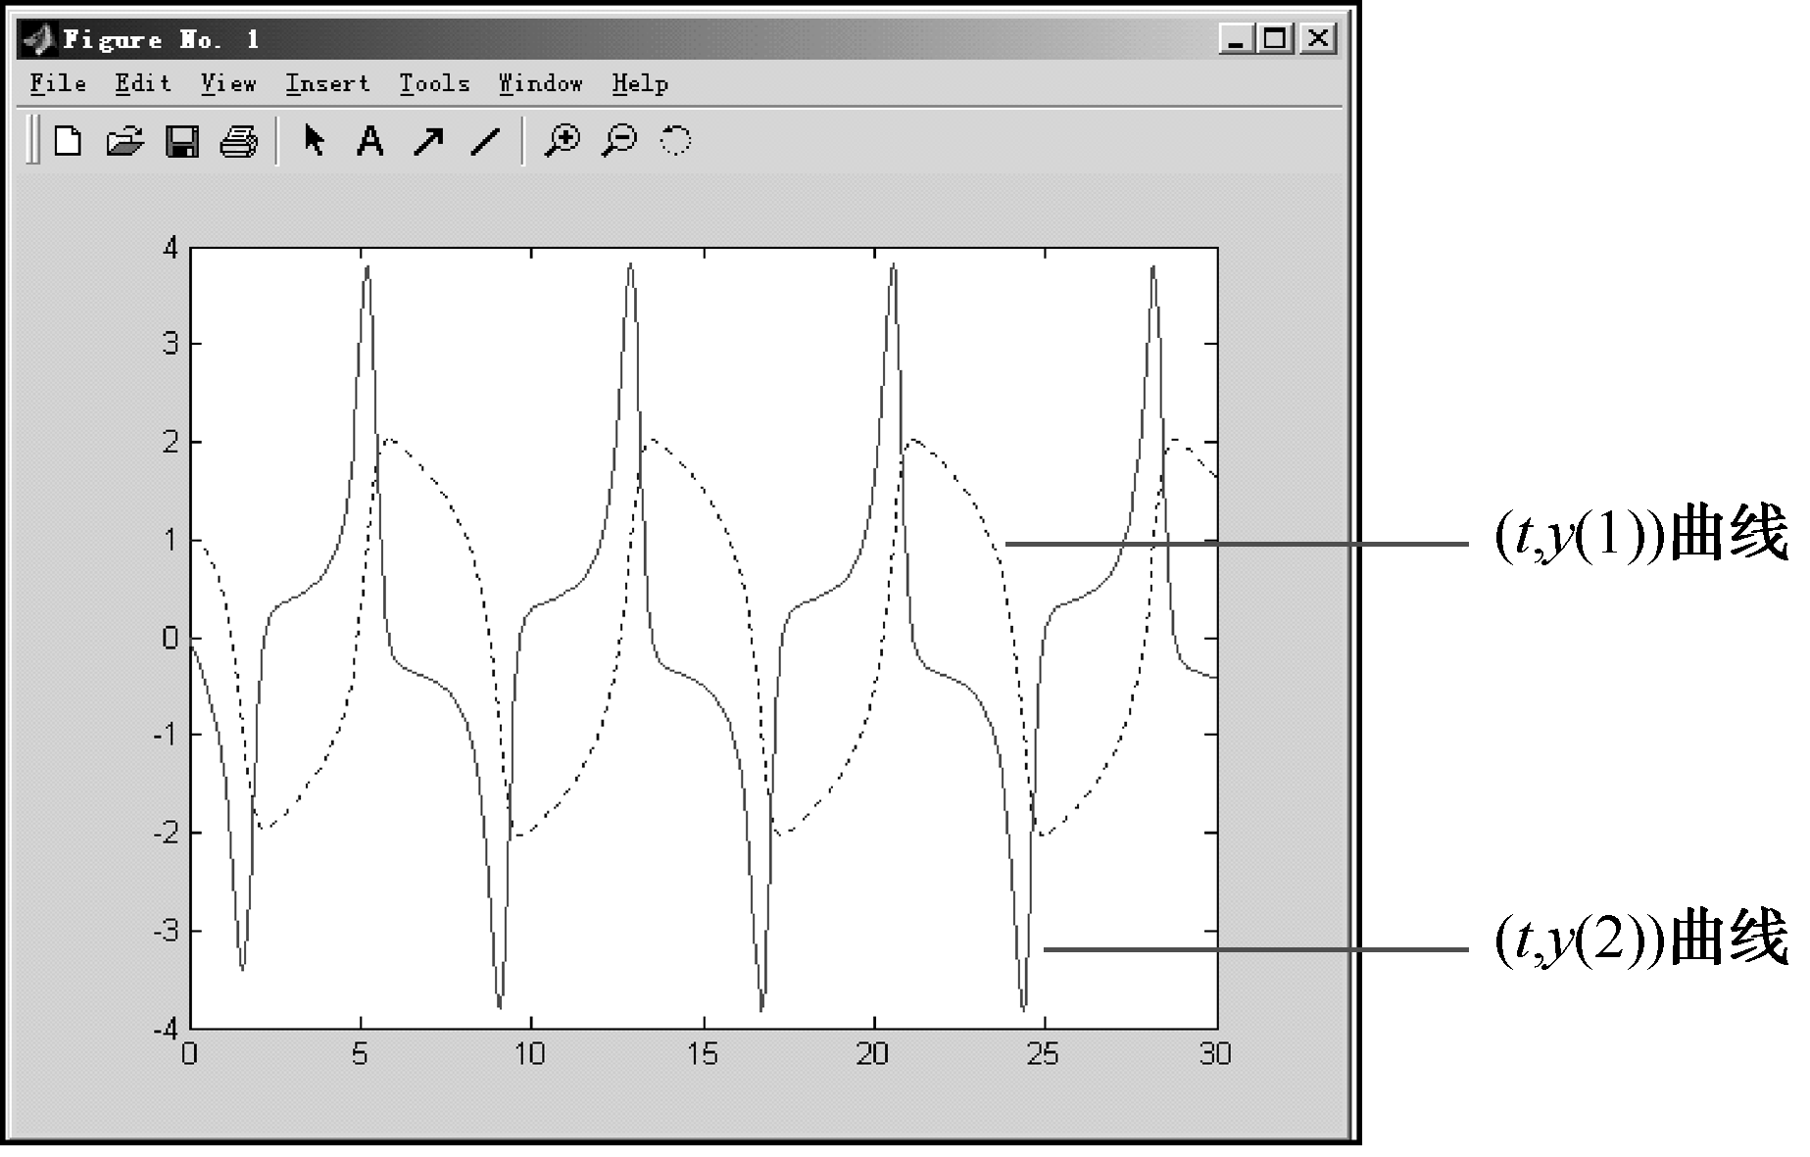
5.5.4 微分方程的数值解
设y₁为横坐标，y₂为纵坐标，则画出相平面图如图5.12所示。

Slide 76
5 . 6 内联函数
1．内联函数的创建
创建内联函数可以使用inline命令实现。
语法：
inline('string',arg1,arg2, …) %创建内联函数
【例5.26】 创建内联函数实现 。
>>f=inline('sin(x)*exp(−z*x)','x','z') %创建内联函数
f=
Inline function:
f(x,z)=sin(x)*exp(−z*x)
>>y=f(5,0.3) %调用函数f
y=
−0.2140

Slide 77
5 . 6 内联函数
2．查看内联函数
MATLAB可以用char、class和argnames命令方便地查看内联函数的信息。
语法：
char(inline_fun) %查看内联函数的内容
class(inline_fun) %查看内联函数的类型
argnames(inline_fun) %查看内联函数的变量
【例5.26续】 查看内联函数的信息。
>>char(f)
ans=
sin(x)*exp(−z*x)
>>class(f)
ans=
inline
>>argnames(f)
ans=
'x'
'z'

Slide 78
5 . 6 内联函数
3．使内联函数适用于数组运算
内联函数的输入变量不能是数组，但可以使用vectorize命令将内联函数适用于数组运算。
语法：
vectorize(inline_fun) %使内联函数适用于数组运算
【例5.26续】 使内联函数适用于数组运算。
>>ff=vectorize(f) %使内联函数f转换为适合于数组运算
ff=
Inline function:
ff(x,z)=sin(x).*exp(−z.*x)
>>x=0:0.1:20;
>>y=ff(x,0.3);

Slide 79
5 . 6 内联函数
4．执行内联函数
内联函数还可以直接使用feval命令执行。
语法：
[y1，y2, …]=feval(inline_fun,arg1,arg2…)
【例5.26续】 执行内联函数。
>>x=0:0.1:20;
>>z=0:0.05:10;
>>y=feval(ff,x,z)

Slide 80
5 . 7 M文件性能的优化和加速
5.7.1 M文件性能优化
1．使用循环时提高速度的措施
循环语句及循环体是MATLAB编程的瓶颈问题。MATLAB与其他编程语言不同，它的基本数据是向量和矩阵，编程时应尽量对向量和矩阵编程，而不要对矩阵的元素编程。
2．大型矩阵的预先定维
由于MATLAB变量在使用之前不需要定义和指定维数，当变量新赋值的元素下标超出数组的维数时，MATLAB就为该数组扩维1次，大大地降低了运行的效率。

Slide 81

5.7.1 M文件性能优化
【例5.27】 将【例5.18】中的双重循环改为单循环，并用zeros函数定维来提高运行速度，创建矩阵 。

Slide 82
functiony=Ex0518(m)
%EX0518先定维再创建矩阵
%m=m−1;
y=zeros(m);
for n=1:m−1
a=1:m−n;
y(n,n+1:m)=a;
end
% y
end
tic
Ex0518(160)
toc

Slide 83
3．优先考虑内在函数
矩阵运算应该尽量采用MATLAB的内在函数。内在函数是由更底层的C语言构造的，其执行速度显然很快。
4．采用高效的算法
在实际应用中，解决同样的数学问题经常有各种各样的算法。例如，求解定积分的数值解法在MATLAB中就提供了2个函数：quad和quad8，其中后者在精度、速度上都明显高于前者。可见，应寻求更高效的算法。
5．尽量使用M函数文件代替M脚本文件
由于M脚本文件每次运行时，都必须把程序装入内存，然后逐句解释执行，十分费时。因此，要尽量使用M函数文件代替M脚本文件。

Slide 84
5.7.2 P码文件
1．P码文件的生成
P码文件使用pcode命令生成，生成的P码文件与原M文件名相同，其扩展名为“.p”。
语法：
pcode Filename.m %在当前目录生成Filename.p
pcode Filename.m-inplace %在Filename.m所在目录生成Filename.p
例如，将【例5.27】生成P码文件，在命令窗口中输入代码将Ex0527.m文件转换为P码文件。
>>pcode Ex0527.m
则在当前目录就生成了P码文件Ex0518.p。

Slide 85
5.7.2 P码文件
2．P码文件的特点
（1）P码文件的运行速度比原M文件速度快。
（2）若存在同名的M文件和P码文件时则P码文件被调用。
为了测试，可以将Ex0527.m文件和Ex0527.p文件放在同一目录，将Ex0527.m文件修改并保存，然后在命令窗口运行该文件，结果仍然与原来一样。
>>y=Ex0527(5)
（3）P码文件保密性好。用字处理软件打开Ex0527.p文件，看到的是乱码。

Slide 86
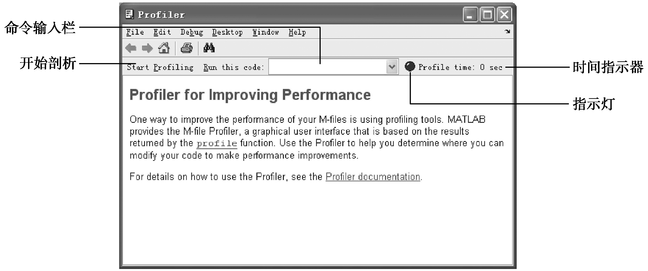
5.7.3 程序性能剖析窗口
（1）打开程序性能剖析窗口。选择MATLAB菜单“Desktop”→“Profiler”命令，或在命令窗口输入“profile viewer”命令都可以打开程序性能剖析窗口，如图5.13所示。或者在M文件编辑器窗口中选择菜单“Tools”→“Open Profiler”命令进行剖析。

Slide 87
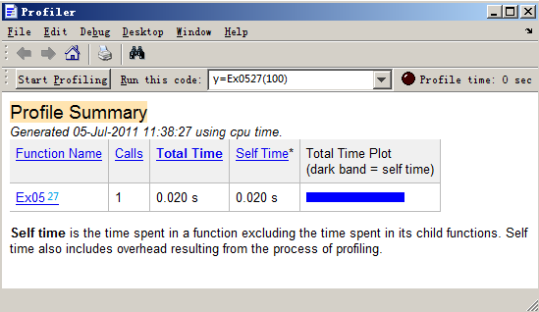
(2) 对MATLAB命令进行剖析。
将【例5.27】和【例5.18】进行剖析比较，单击“Start Profiling”按钮，查看剖析报告。

Slide 88
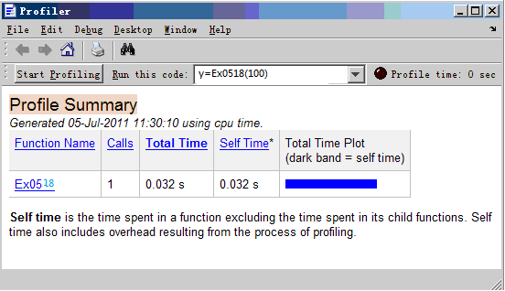

Slide 89
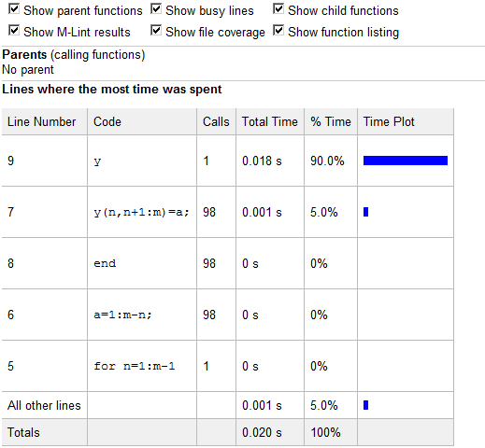
（3）如果需要得出分析的详细内容，则可以单击表格中的超链接，打开相应的内容页面。

